Slide 1

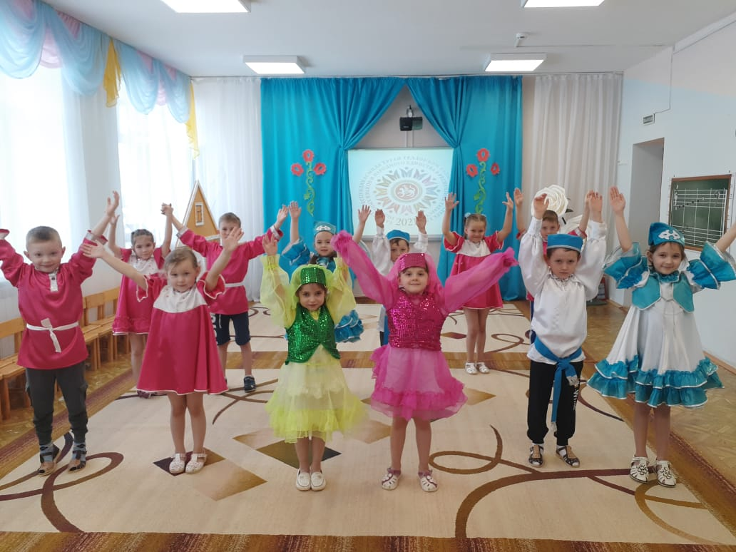
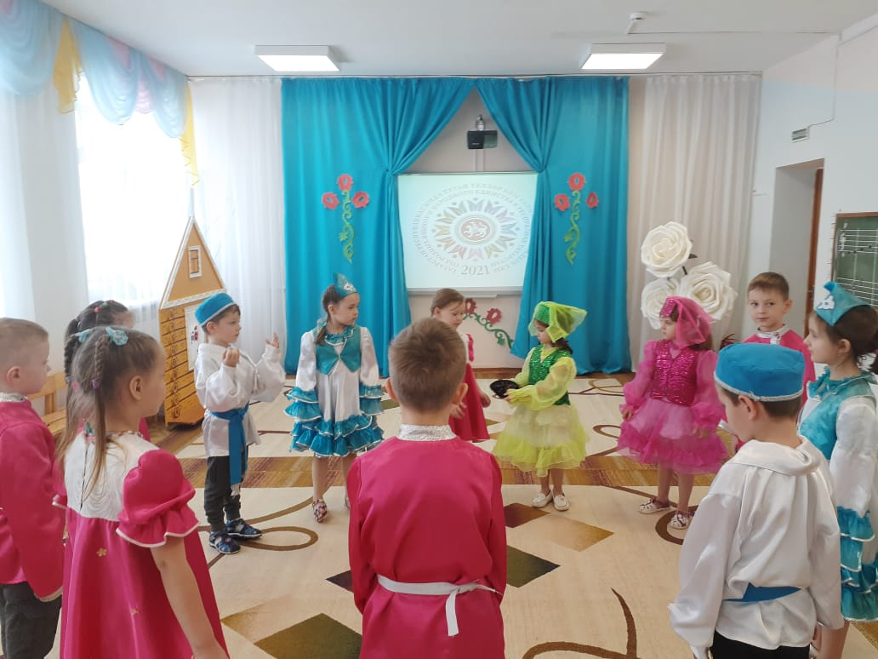
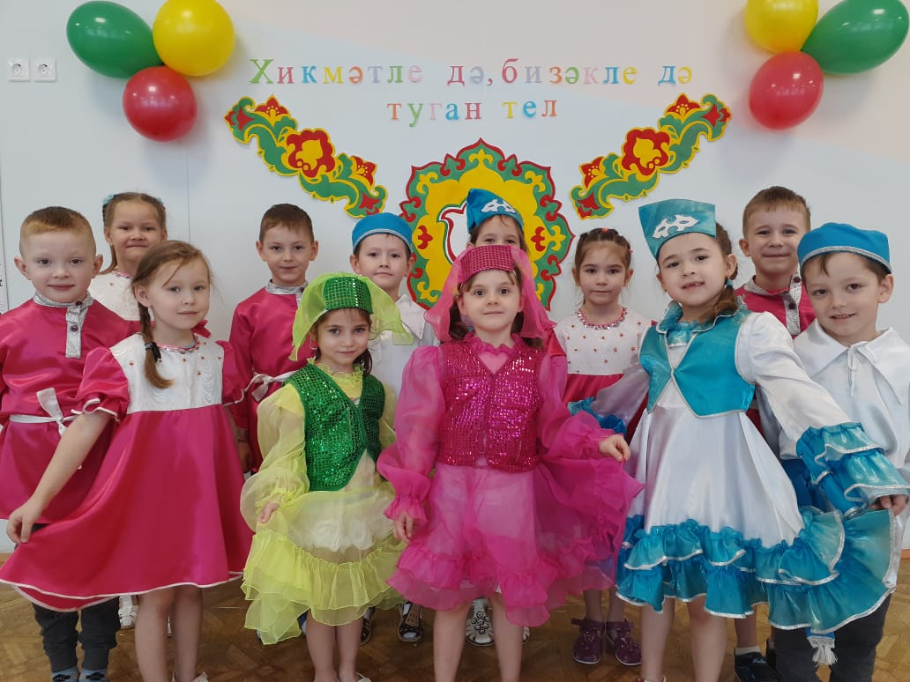
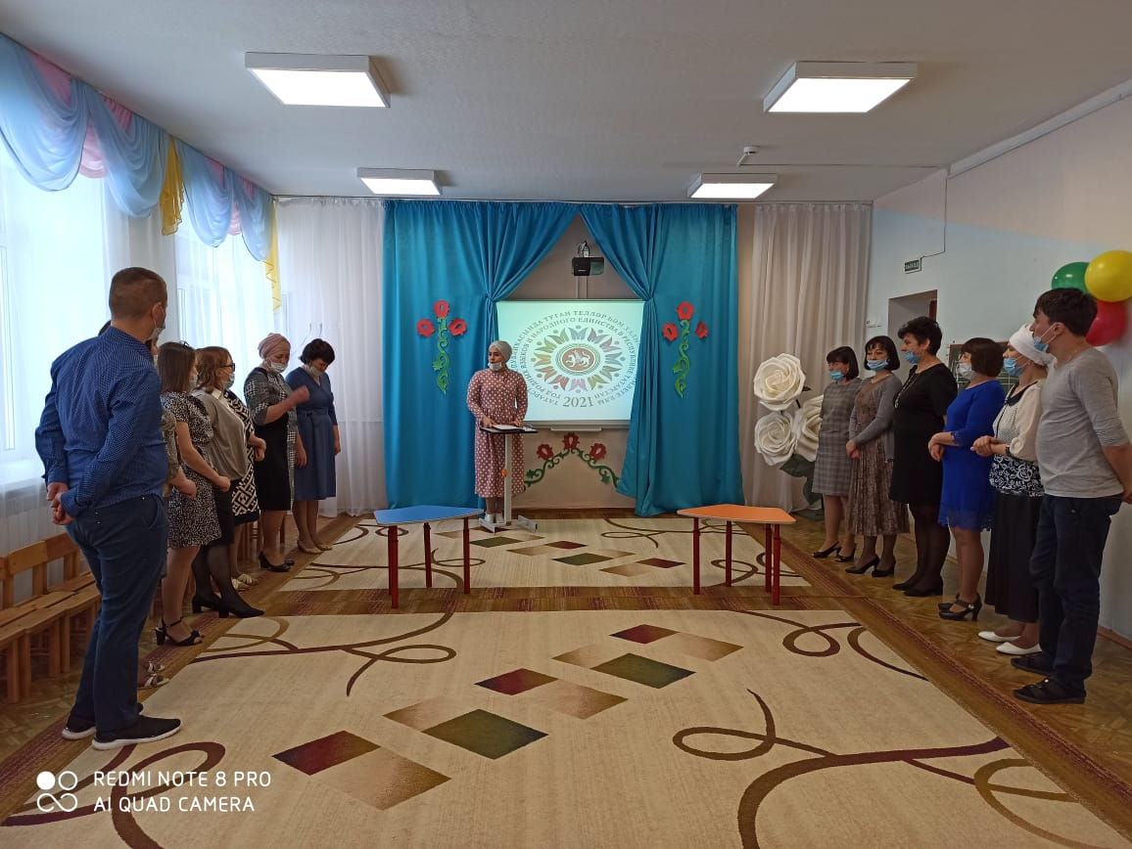
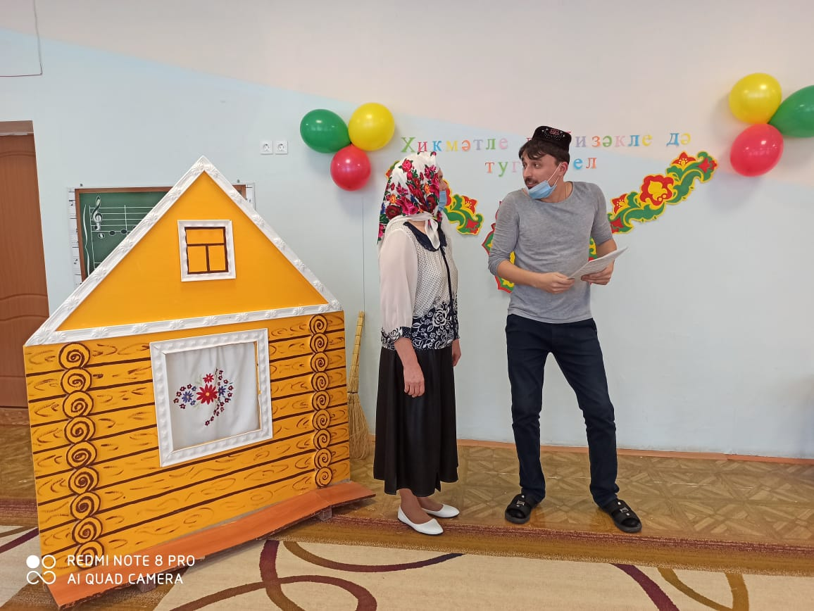
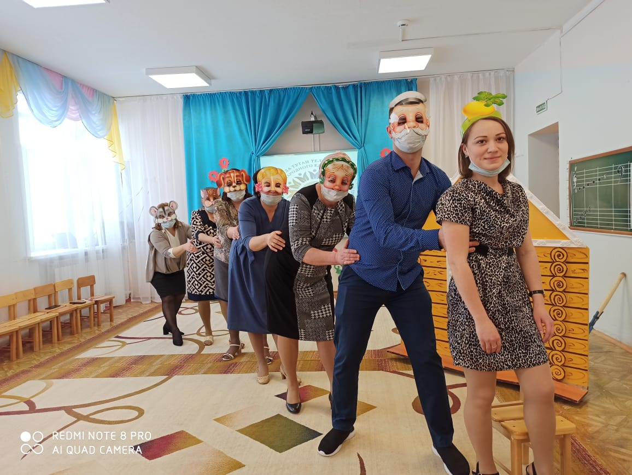
ФОТОРЕПОРТАЖ

Slide 2
МБДОУ «Детский сад «Радуга»
Открытие Года родных языков и народного единства

Slide 3
МБДОУ «Детский сад «Радуга»
КВН с педагогами “Хикмәтле дә бизәкле дә туган тел”

